Slide 1

ProBiotic Plus Лечебно-профилактические препараты

Slide 2

О компании
ООО «ПРОБИОТИК-ПЛЮС» - разработчик и производитель уникальных, не имеющих аналогов в мире лечебно-профилактических средств - иммуноглобулинов, гипериммунных сывороток, вакцин (против маститов, эндометритов, клостридиозов, смешанных инфекционных болезней крупного рогатого скота, свиней, овец, птиц), биостимуляторов иммунной системы, внутриматочных растворов, пробиотических кормовых добавок, пробиотиков для разных видов животных, в т.ч. птиц, рыб, пушных зверей, пчел.

Slide 3
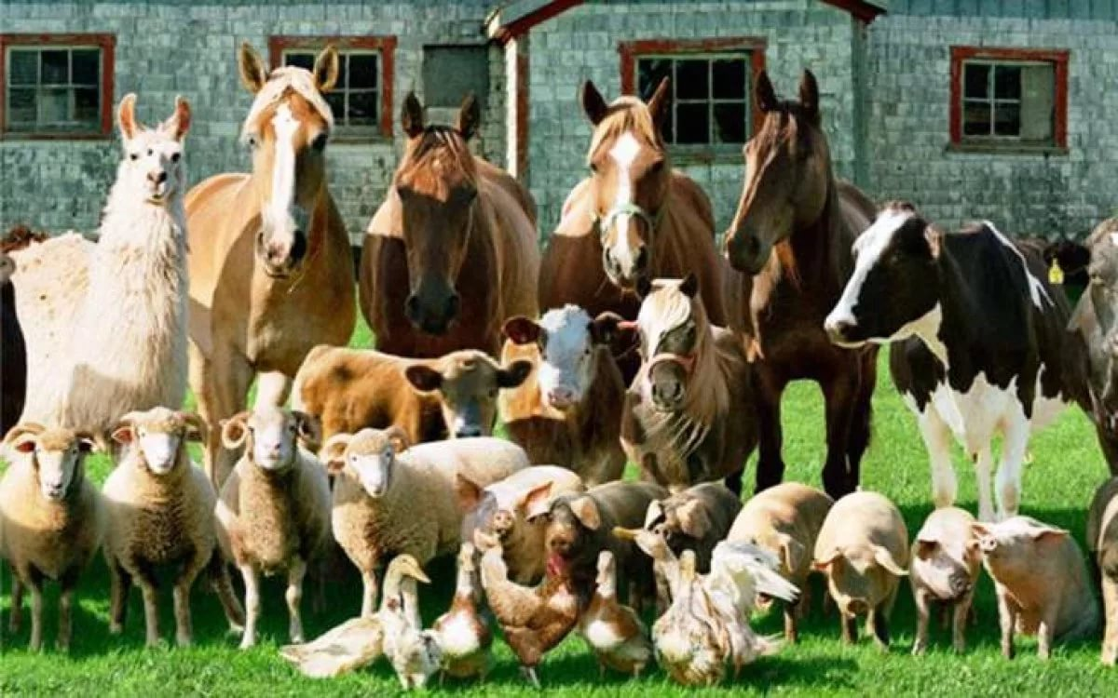
Цель компании
Обеспечение животноводства России экологически безопасными биопрепаратами ветеринарного назначения с высокой лечебно-профилактической эффективностью и оздоровление хозяйств от инфекционных болезней разных видов животных, в т.ч. птиц

Slide 4



Наши партнёры
ООО «Мировет» производитель ветеринарных препаратов, включая вакцины и пробиотики
ООО «Пушкинский мясной двор» производитель говядины, свинины и телятины. Предоставляет свои мощности для реализации программы «мини-стада»
ФГБОУ ВО «Московская государственная академия ветеринарной медицины и биотехнологии – МВА имени К.И. Скрябина» - ведущее российское образовательное учреждение в области ветеринарии
Валлонская Ассоциация по Разведению Скота (Бельгия)– партнер в области управления и модернизации генетических характеристик скота

Slide 5
Услуги ООО «Пробиотик – Плюс»
Совместно со специалистами ФГБОУ ВО «Московская государственная академия ветеринарной медицины и биотехнологии – МВА имени К.И. Скрябина» и ООО «Пушкинский мясной двор» ООО «ПРОБИОТИК-ПЛЮС» предлагает:
диагностические исследования на различные инфекционные болезни животных;
ветеринарные услуги по оздоровлению хозяйств от инфекционных и незаразных болезней крупного рогатого скота;
подготовка коров и нетелей к искусственному осеменению;
синхронизация охоты;
проверка на стельность;
лечение коров, больных эндометритом и маститом;
искусственное осеменение животных;
повышение воспроизводства стада;
увеличение выхода телят;
увеличение сохранности молодняка животных;
продажа спермы быков бельгийской бело-голубой породы;
продажа чистопородного скота бельгийской бело-голубой породы;
продажа свиней мясной породы Пьетрен;
продажа овец мясной породы Белтекс.
ФГБОУ ВО МГАВМиБ
ООО «Пробиотик-Плюс»

Slide 6
Преимущества препаратов «Пробиотик – Плюс»
Все мероприятия по лечению и оздоровлению поголовья проводятся БЕЗ использования антибиотиков (включая мастит)
Прирост продуктивности от 10 до 20%
Экологическая безопасность пробиотиков, безвредность для человека и животного
Уникальные разработки в партнерстве с МВА им. К.И. Скрябина
ФГБОУ ВО МГАВМиБ
ООО «Пробиотик-Плюс»

Slide 7
Пробиотические препараты
1. Пробиотическая кормовая добавка ОЛИН для разных видов животных, в т.ч. птиц.
2. Пробиотик для профилактики гастроэнтерита и лечения свиней при желудочно-кишечных болезнях ПИОН.
3. Пробиотик-лакомство для мелких домашних животных в виде пастилок ОЛИН-ПЛЮС.
4. Активированная кормовая биодобавка-адсорбент СОРБОЛИН.
5. Пробиотик против инфекционных и паразитарных болезней сельскохозяйственных и мелких домашних животных БЕЛОЛИН.
6. Пробиотик для профилактики и лечения ацидоза и кетоза жвачных животных ПИОЛИН.
7. Пробиотик против инфекционных болезней пресноводных рыб ЭКОЛИН.
8. Пробиотик для профилактики инфекционных болезней и лечения пчел при бактериозах и микозах БЕЛОЛИН-ЭКО.
9. Моющий пробиотик для санации животноводческих и птицеводческих помещений, пастбищ, лугов, полей, выгульных дворов, территорий пасек, питомников для домашних животных, звероводческих и кролиководческих ферм.
10. Моющий пробиотик для санации помещений овощехранилищ, зернохранилищ, комбикормовых заводов, молокозаводов, мясоперерабатывающих предприятий.
ФГБОУ ВО МГАВМиБ
ООО «Пробиотик-Плюс»

Slide 8
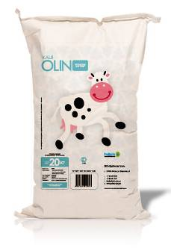
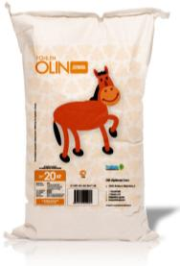
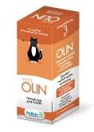
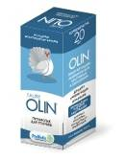
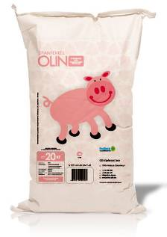
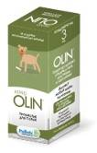
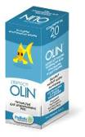
Олин (Olin)
ОЛИН (OLIN) – пробиотическая кормовая добавка на основе живых, антагонистически активных бактерий, применяемая для профилактики и лечения животных при желудочно-кишечных болезнях, улучшения перевариваемости корма,стимуляции иммунной системы при бактериальных и вирусных инфекциях
ФГБОУ ВО МГАВМиБ
ООО «Пробиотик-Плюс»

Slide 9
Сильные стороны препарата
Универсальность (высокая лечебно-профилактическая эффективность при бактериальных, грибных и вирусных болезнях разных видов животных, в т.ч. птиц и рыб; санация кормов; реабилитация почвы; улучшение кормовой базы; ускорение переработки и деодорирование навоза, навозной жижи и куриного помета).
Высокая продуктивность штаммов-компонентов препарата (синтез бактериоцинов, ферментов, незаменимых аминокислот, витаминов, белков-сорбентов токсинов и радионуклеидов и др.).
Избирательность антимикробного действия (убивает патогенные микроорганизмы и способствует размножению полезной микрофлоры).
Безвредность для человека и животных.
Экологическая безопасность.
Хорошая растворимость препарата в воде, молоке, молозиве и т.п.
Антибиотикоустойчивость штаммов.
Технологичность (штаммы выдерживают высокие температуры и давление при производстве комбикормов и кормовых добавок).
Кислотоустойчивость штаммов.
ФГБОУ ВО МГАВМиБ
ООО «Пробиотик-Плюс»

Slide 10
Антимикробная активность ОЛИН
Концентрация патогенных бактерий снижается в 2 раза уже через 12 часов применения препарата, а через 18 часов патогенные бактерии полностью погибают
Концентрация патогенных бактерий,
lg КОЕ/мл
Время,ч

Slide 11
Штаммы Bacillus subtilis ВКПМ 10172 и Bacillus licheniformis ВКПМ 10135, входящие в состав ОЛИН депонированы:
в национальной коллекции DSMZ (Германия);
во Всероссийской коллекции промышленных микроорганизмов (ВКПМ);
в Международном депозитарии Института биохимии и физиологии микроорганизмов имени Г.К. Скрябина Российской Академии Наук.
Пробиотическая кормовая добавка ОЛИН зарегистрирована Россельхознадзором для применения на территории Российской Федерации и внесена в Реестр ветеринарных препаратов.
ФГБОУ ВО МГАВМиБ
ООО «Пробиотик-Плюс»

Slide 12
Профилактическое действие компонентов ОЛИН
Действие | Процессы, обеспечивающие это действие
Подавление роста патогенных и условно-патогенных микроорганизмов | Синтез веществ, обладающих антибиотическими свойствами (антибиотики, лизоцим, пептиды с антибиотическими свойствами и др.), снижение рН среды, высокая конкурентная способность в процессе размножения.
Нормализация пищеварения | Синтез пектолитических, протеолитических ферментов, липазы.
Антиаллергическое действие | Расщепление аллергенов на биологически инертные субъединицы.
Стимуляция неспецифической резистентности организма | Стимуляция лимфоцитов, макрофагов, индукция эндогенного α-и γ-интерферона, увеличение содержания гамма-глобулиновой фракции крови.
ФГБОУ ВО МГАВМиБ
ООО «Пробиотик-Плюс»

Slide 13
Профилактическое действие компонентов ОЛИН
Действие | Процессы, обеспечивающие это действие
Антитоксическое действие | Дезинтеграция высокомолекулярных белков.
Восстановление эндогенной микрофлоры, коррекция микробиоценоза | Филогенетическая общность представителей нормальной симбионтной микрофлоры
Синтез заменимых и незаменимых аминокислот и витаминов | Экзоцеллюлярная продукция треонина, глутаминовой кислоты, аланина, валина, тирозина, гистидина, орнитина , витаминов группы В и др.
Выведение микотоксинов, тяжелых металлов и радионуклидов | Способность к повышенной сорбции микотоксинов, тяжелых металлов и радионуклидов в сочетании с быстрой элиминацией.
ФГБОУ ВО МГАВМиБ
ООО «Пробиотик-Плюс»

Slide 14

Потребительские свойства ОЛИН
Высокая лечебно-профилактическая эффективность при желудочно-кишечных болезнях, ацидозе, кетозе.
Нормализация обмена веществ.
Уникальные по биологическим свойствам штаммы.
Бактерицидное, противогрибное действие и противовирусная активность.
Антитоксическое действие.
Связывание радионуклеидов и микотоксинов.
Стимуляция иммунной системы и жизнедеятельности полезной микрофлоры.
Улучшение усвояемости корма и стимуляция пищеварения.
Продукция аминокислот, ферментов и витаминов.
Защита от патогенной микрофлоры всех отделов пищеварительного тракта.
Устойчивость к антибиотикам.
Длительный срок хранения.
ФГБОУ ВО МГАВМиБ
ООО «Пробиотик-Плюс»

Slide 15
Применение пробиотической кормовой добавки ОЛИН позволяет отказаться от использования:
Кормовые антибиотики – 100%
Микро- и макроэлементы – 50%
Антибиотики для лечения молодняка при желудочно-кишечных болезнях – 50%
Витамины группы В – 100%
Ферменты – 60%
Аминокислоты – 30%
Белки – 30%
ФГБОУ ВО МГАВМиБ
ООО «Пробиотик-Плюс»

Slide 16
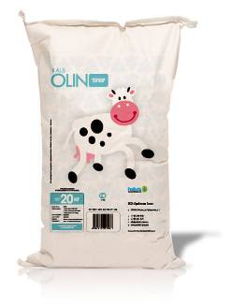
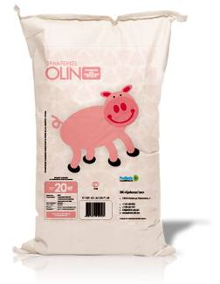
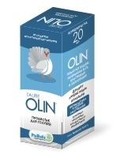
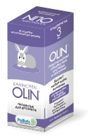

Пробиотическая кормовая добавка ОЛИН выпускается для всех видов сельскохозяйственных и домашних животных
ФГБОУ ВО МГАВМиБ
ООО «Пробиотик-Плюс»

Slide 17

Иммунобиологические препараты
1. Инактивированная вакцина против мастита крупного рогатого скота ВАКОЛИН-К.
2. Инактивированная вакцина против мастита овец и коз ВАКОЛИН-М.
3. Инактивированная вакцина против пастереллеза крупного рогатого скота, овец и коз.
4. Инактивированная культуральная вакцина против колибактериоза и отечной болезни поросят ФЕРКОЛИН.
5. Инактивированная вакцина против колибактериоза и стафилококкоза птиц ОЛИВАК.
6. Инактивированная вакцина против анаэробной энтеротоксемии овец КЛОВИКС.
7. Инактивированная вакцина против смешанных инфекций рыб ФИШОЛИН.
8. Неспецифический иммуноглобулин ИММУНОЛИН.
ФГБОУ ВО МГАВМиБ
ООО «Пробиотик-Плюс»

Slide 18
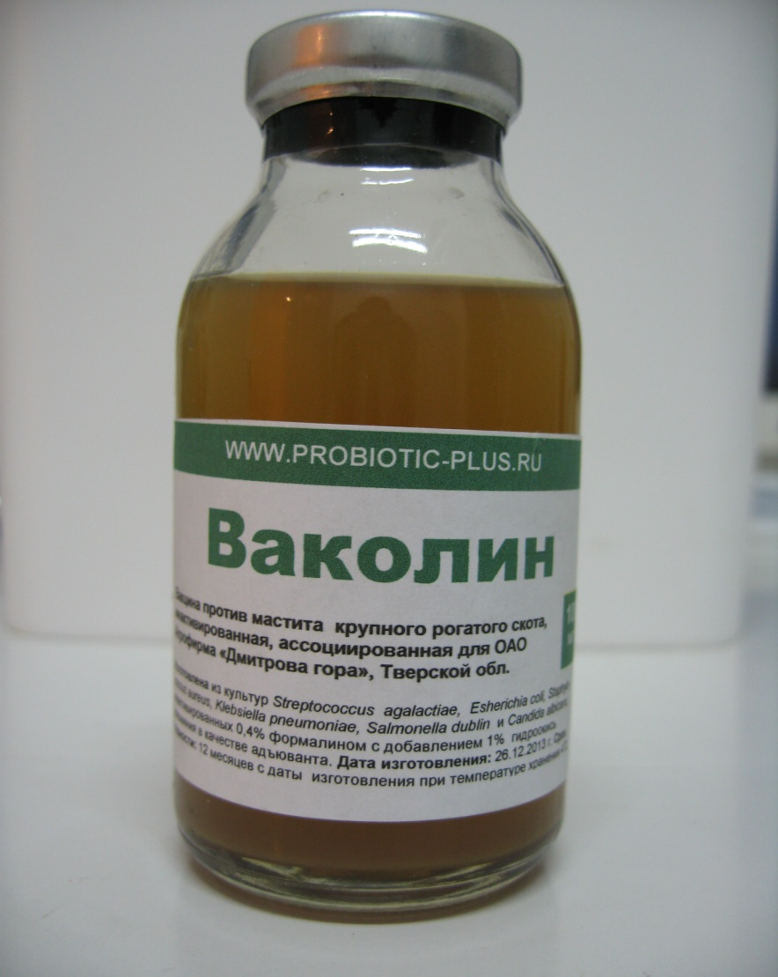
ВАКОЛИН
Инактивированная ассоциированная вакцина ВАКОЛИН
Изготовлена из культур микроорганизмов - возбудителей мастита крупного рогатого скота, выделенных из молока больных животных, и содержит анатоксины патогенных бактерий.
Обладает не только профилактическим, но и лечебным действием при маститах крупного рогатого скота.
ФГБОУ ВО МГАВМиБ
ООО «Пробиотик-Плюс»

Slide 19

Действие вакцины ВАКОЛИН
Профилактика клинических и субклинических форм маститов.
Лечение коров, больных клиническими и субклиническими маститами.
Обострение субклинических маститов.
Профилактика послеродовых эндометритов.
Лечение коров, больных хронической формой эндометрита.
Профилактика желудочно-кишечных болезней молодняка.
ФГБОУ ВО МГАВМиБ
ООО «Пробиотик-Плюс»

Slide 20
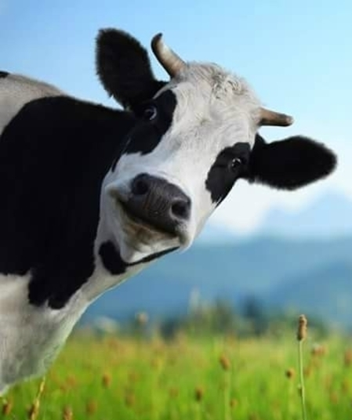
Применение вакцины ВАКОЛИН в комплексе с пробиотической кормовой добавкой ОЛИН способствует оздоровлению стада от маститов, эндометритов и желудочно-кишечных болезней животных в течение 6-8 месяцев.
ФГБОУ ВО МГАВМиБ
ООО «Пробиотик-Плюс»

Slide 21
Потребительские свойства ВАКОЛИНа
Высокая лечебно-профилактическая эффективность вакцины (90-100%).
Высокая терапевтическая эффективность при лечении коров, больных клиническими и субклиническими маститами.
Способность вакцины обострять субклинические маститы и переводить их в клиническую форму, поддающуюся терапевтическому действию лекарственных антимикробных препаратов.
Профилактическая эффективность при послеродовых эндометритах.
Терапевтическая эффективность при хроническом течении эндометритов.
Создание у новорожденных животных колострального иммунитета.
Высокая профилактическая эффективность при желудочно-кишечных болезнях молодняка.
Отсутствие необходимости применения антибиотиков и сульфаниламидных препаратов при лечении животных.
Отсутствие противопоказаний.
Безвредность для людей и животных.
Экологическая безопасность.
ФГБОУ ВО МГАВМиБ
ООО «Пробиотик-Плюс»

Slide 22
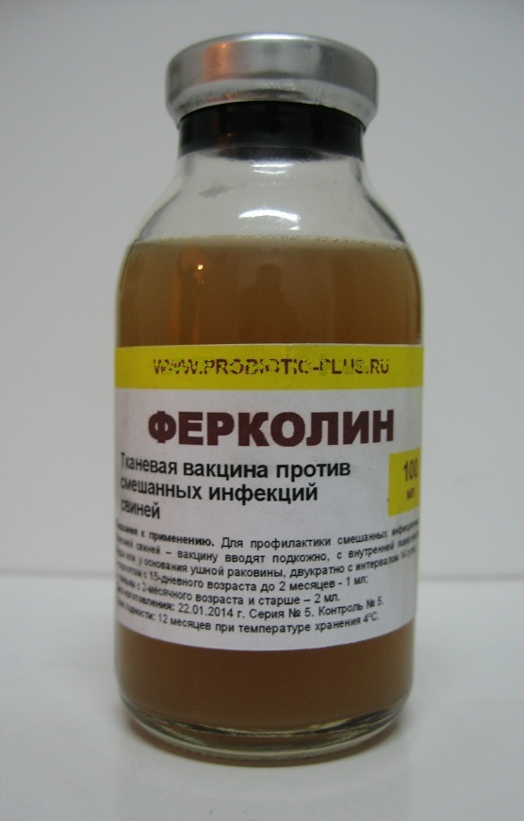
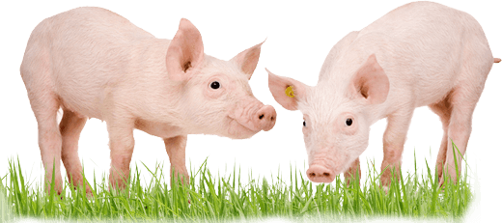
ФЕРКОЛИН
Инактивированная, культуральная вакцина против колибактериоза и отечной болезни поросят.
ФГБОУ ВО МГАВМиБ
ООО «Пробиотик-Плюс»

Slide 23
Потребительские свойства ФЕРКОЛИНа
Высокая профилактическая эффективность вакцины при колибактериозе и отечной болезни поросят (90-98%).
Создание у новорожденных поросят колострального иммунитета.
Отсутствие необходимости применения антибиотиков и сульфаниламидных препаратов при оздоровлении хозяйства от колиинфекций.
Снижение затрат на лечение.
Повышение рентабельности хозяйства.
Безвредность для людей и животных.
Отсутствие противопоказаний.
Экологическая безопасность.
ФГБОУ ВО МГАВМиБ
ООО «Пробиотик-Плюс»

Slide 24
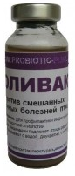
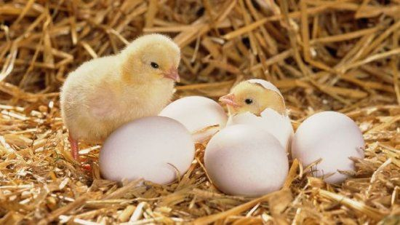
ОЛИВАК
Инактивированная вакцина против колибактериоза и стафилококкоза птиц (сухая и жидкая).
ФГБОУ ВО МГАВМиБ
ООО «Пробиотик-Плюс»

Slide 25
Результаты применения вакцины ОЛИВАК
Оздоровление хозяйств от смешанных инфекционных болезней кур в короткие сроки.
Повышение воспроизводства поголовья птицы.
Увеличение сохранности цыплят.
Увеличение привесов.
Повышение устойчивости организма птицы к бактериальным инфекциям.
Отказ от применения антибиотиков.
Снижение затрат на лечение.
Повышение рентабельности хозяйства.
ФГБОУ ВО МГАВМиБ
ООО «Пробиотик-Плюс»

Slide 26
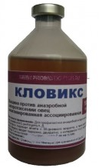
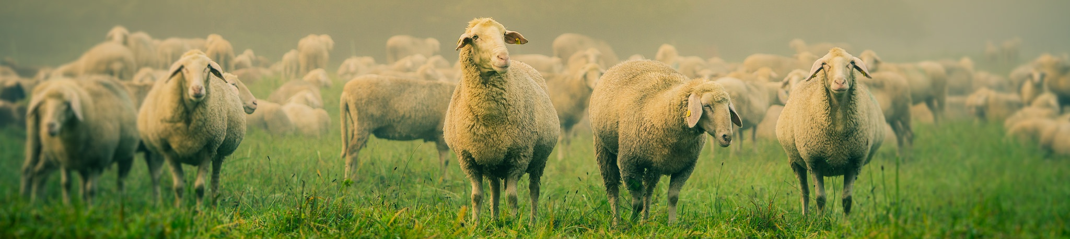
КЛОВИКС
Инактивированная вакцина против анаэробной энтеротоксемии овец
Вызывает формирование иммунного ответа у ягнят и овец к возбудителю анаэробной энтеротоксемии овец C.perfringens типов А и Д, а также способствует выработке антитоксических антител к токсинам C.perfringens типов А и Д
ФГБОУ ВО МГАВМиБ
ООО «Пробиотик-Плюс»

Slide 27
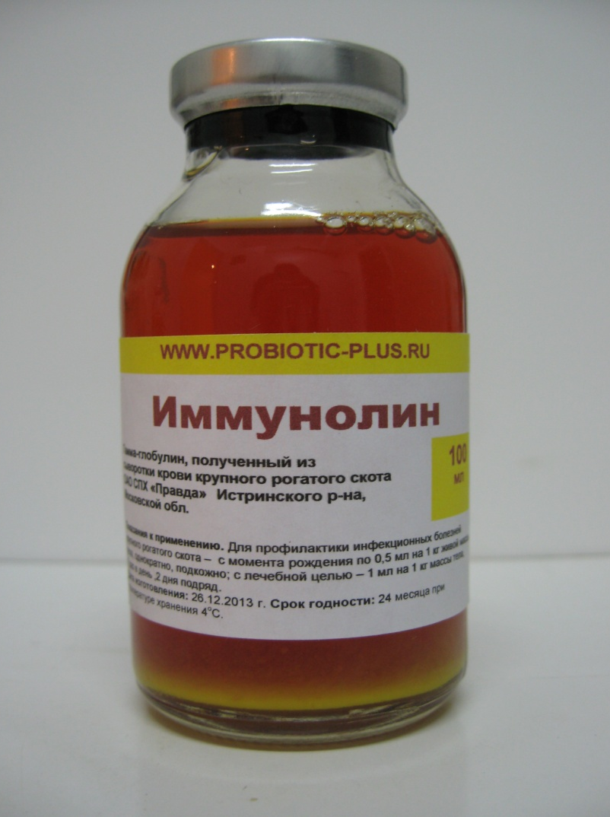
ИММУНОЛИН
Иммуноглобулин неспецифический против смешанных инфекций разных видов животных
ФГБОУ ВО МГАВМиБ
ООО «Пробиотик-Плюс»

Slide 28
ИММУНОЛИН: О препарате
ИММУНОЛИН предназначен для лечения и профилактики вирусных и бактериальных инфекций животных в угрожаемых и неблагополучных по инфекционным болезням хозяйствах.
Содержит широкий спектр опсонизирующих и нейтрализующих антител класса IgG против бактерий и вирусов.
Препарат обеспечивает связывание вирусных и бактериальных возбудителей инфекционных болезней животных и оказывает терапевтическое действие на любой стадии заболевания.
ФГБОУ ВО МГАВМиБ
ООО «Пробиотик-Плюс»

Slide 29
Потребительские свойства ИММУНОЛИНа
Восполнение недостатка в организме новорожденных животных защитных антител класса IgG.
Снижение риска развития инфекционных болезней бактериальной и вирусной природы у молодняка с первичными и вторичными иммунодефицитами.
Высокая лечебно-профилактическая эффективность препарата при инфекционных болезнях (99%).
Быстрый терапевтический эффект (улучшение общего состояния животных через 1-2 ч после введения препарата).
Отсутствие необходимости применения антибиотиков и сульфаниламидных препаратов при оздоровлении хозяйства от инфекционных болезней.
Отсутствие противопоказаний.
Безвредность для людей и животных.
Экологическая безопасность.
ФГБОУ ВО МГАВМиБ
ООО «Пробиотик-Плюс»

Slide 30
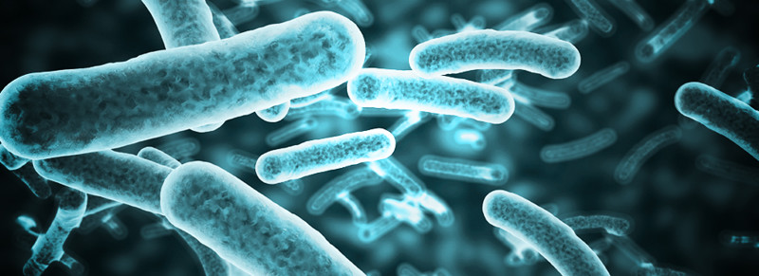
Бактериальные препараты
1. Внутриматочная суспензия против эндометрита крупного и мелкого рогатого скота РАСТОЛИН.
2. Лекарственный препарат против некробактериоза, копытной гнили и раневых инфекций животных ФУЗОЛИН.
3. Биопрепарат для лечения сельскохозяйс-твенных и мелких домашних животных при раневых инфекциях ОЛИН-ГЕЛЬ.
ФГБОУ ВО МГАВМиБ
ООО «Пробиотик-Плюс»

Slide 31
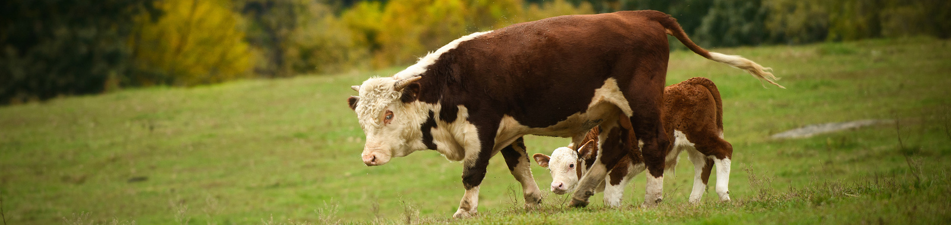
РАСТОЛИН
Внутриматочный раствор для лечения крупного рогатого скота и профилактики послеродовых эндометритов, а также воспалительных процессов различной этиологии в матке, шейке матки и влагалище после затрудненных и патологических родов, кесарева сечения, оперативного отделения последа.
ФГБОУ ВО МГАВМиБ
ООО «Пробиотик-Плюс»

Slide 32
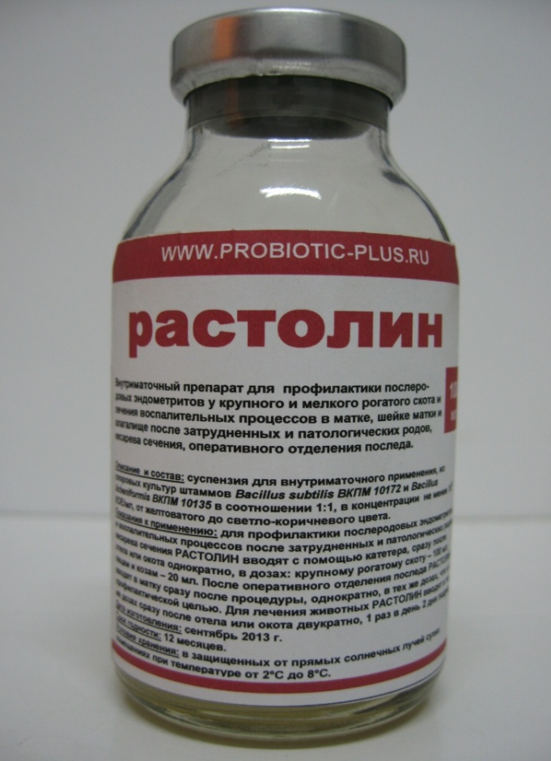
РАСТОЛИН: О препарате
РАСТОЛИН представляет собой консервированную суспензию для внутриматочного применения из споровых культур штаммов Bacillus subtilis ВКПМ 10172 и Bacillus licheniformis ВКПМ 10135 в соотношении 1:1, в концентрации не менее 10⁹ КОЕ/мл, от желтоватого до светло-коричневого цвета.
Бактерии Bacillus subtilis и Bacillus licheniformis, обладают антагонистической активностью в отношении широкого спектра микроорганизмов, в т.ч. стрептококков, стафилококков, эшерихий, клебсиелл, сальмонелл, протеев, гафний, псевдомонад, бруцелл, клостридий, кандид, синтезируют антибиотикоподобные субстанции, амилолитические и протеолитические ферменты и стимулируют клеточные и гуморальные факторы иммунитета.
ФГБОУ ВО МГАВМиБ
ООО «Пробиотик-Плюс»

Slide 33
Потребительские свойства РАСТОЛИНа
Высокая лечебно-профилактическая эффективность препарата (90-100%).
Бактерицидное, противогрибное и антивирусное действие.
Отсутствие необходимости применения антибиотиков и сульфаниламидных препаратов.
Длительный срок хранения.
Безвредность для людей и животных.
Отсутствие противопоказаний.
Экологическая безопасность.
ФГБОУ ВО МГАВМиБ
ООО «Пробиотик-Плюс»

Slide 34
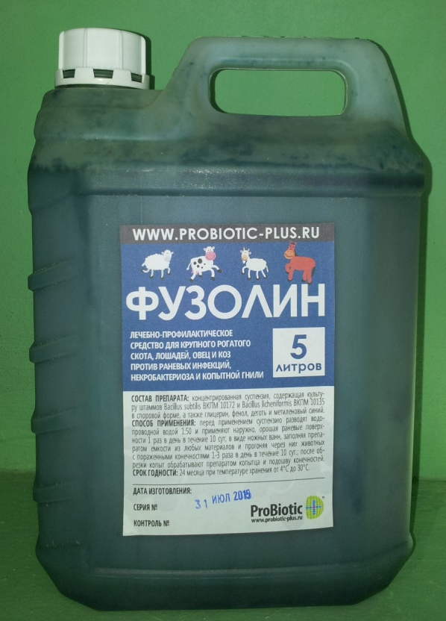
ФУЗОЛИН
ФУЗОЛИН – лекарственное средство для наружного применения, предназначенное для профилактики и лечения животных при некробактериозе, копытной гнили и раневых инфекциях.
В состав ФУЗОЛИНА входит сбалансированный антимикробный комплекс биологических и химических субстанций, который обладает широким спектром антимикробного действия в отношении грамположительных и грамотрицательных микроорганизмов, в т.ч. фузобактерий, бактероидов, клостридий, стрептококков, стафилококков, эшерихий, клебсиелл, сальмонелл, протеев, гафний, псевдомонад, бруцелл, пастерелл, кандид, аспергилл, фузарий.
ФГБОУ ВО МГАВМиБ
ООО «Пробиотик-Плюс»

Slide 35
Потребительские свойства ФУЗОЛИНа
Высокая лечебно-профилактическая эффективность (90%).
Быстрый терапевтический эффект (после 2-3 обработок).
Антимикробное, противовоспалительное и ранозаживляющее действие.
Широкий спектр антимикробной активности, в т.ч. в отношении анаэробных бактерий.
Высокая проникающая способность в поврежденные ткани.
Образование на поврежденных поверхностях защитной пленки, препятствующей загрязнению ран.
Индивидуальный и групповой способ применения.
Отсутствие необходимости применения антибиотиков и сульфаниламидных препаратов.
Безвредность для людей и животных.
Отсутствие противопоказаний.
Экологическая безопасность.
Длительный срок хранения.
ФГБОУ ВО МГАВМиБ
ООО «Пробиотик-Плюс»

Slide 36
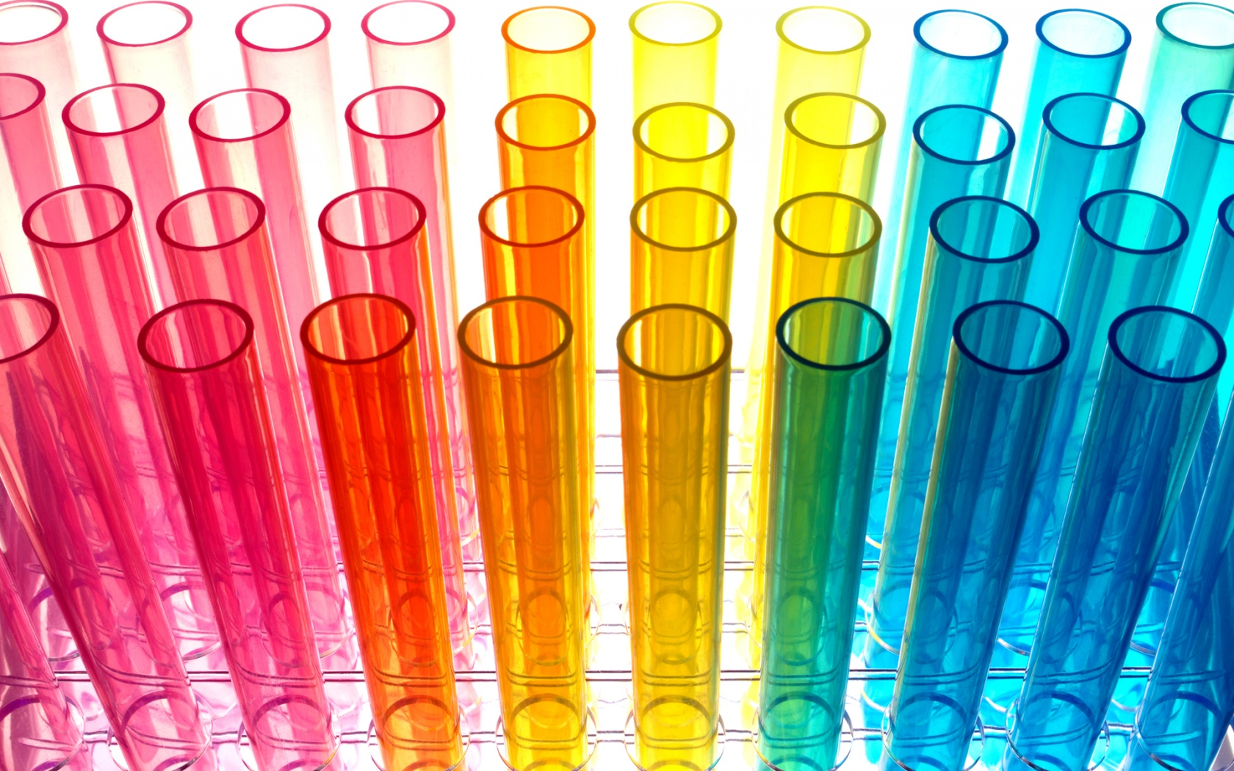
Биостимуляторы
Тканевой биостимулятор иммунной системы разных видов животных ТКАНОЛИН.
Биостимулятор иммунной системы пчел при варроатозе ОЛИТАН.
ФГБОУ ВО МГАВМиБ
ООО «Пробиотик-Плюс»

Slide 37
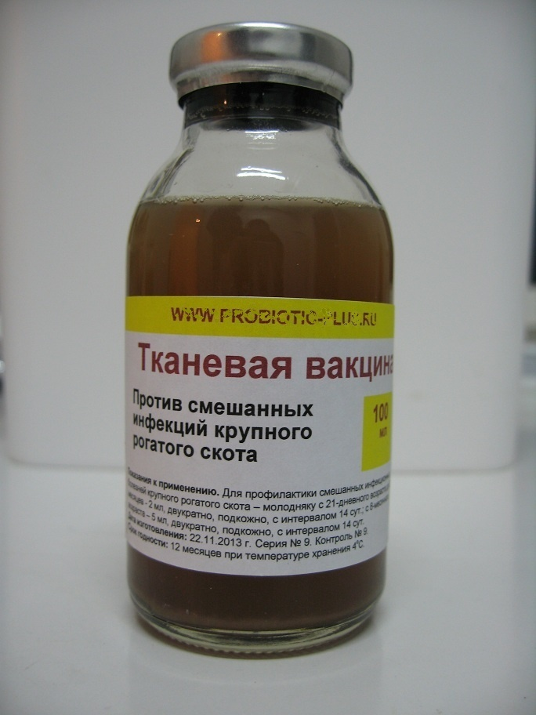
ТКАНОЛИН
Тканевой биостимулятор иммунной системы разных видов животных.
ТКАНОЛИН вызывает активацию иммунной системы животных в отношении возбудителей инфекционных болезней бактериальной, вирусной и грибной этиологии.
ФГБОУ ВО МГАВМиБ
ООО «Пробиотик-Плюс»

Slide 38
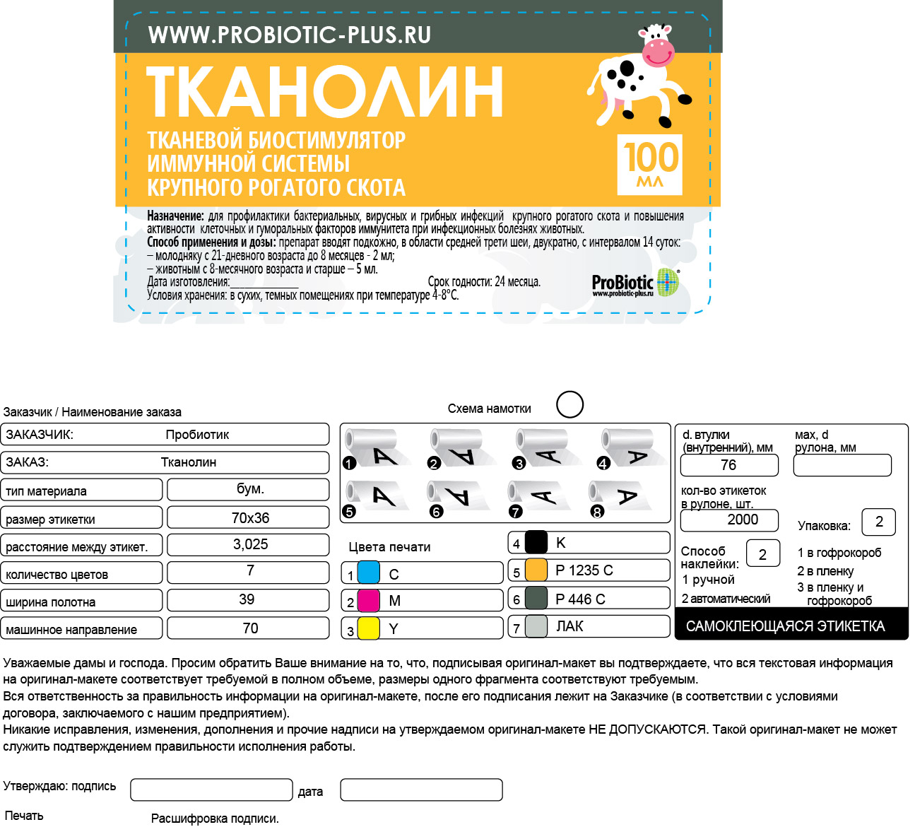
Потребительские свойства ТКАНОЛИНа
Высокая профилактическая эффективность при смешанных инфекциях крупного рогатого скота (90%).
Создание у новорожденных телят колострального иммунитета против микрофлоры, обитающей в хозяйстве.
Отсутствие необходимости применения антибиотиков и сульфаниламидных препаратов при оздоровлении хозяйства от смешанных инфекций.
Безвредность для людей и животных.
Отсутствие противопоказаний.
Экологическая безопасность.
ФГБОУ ВО МГАВМиБ
ООО «Пробиотик-Плюс»

Slide 39
В результате использования наших препаратов вы получите:
Увеличение производства продуктов животноводства.
Увеличение продуктивности крупного рогатого скота.
Повышение качества мясо-молочной продукции.
Улучшение племенных качеств животных.
Снижение заболеваемости животных инфекционными болезнями.
Повышение иммунного статуса молодняка крупного рогатого скота.
Повышение рентабельности хозяйств.
Обеспечение населения качественными и экологически чистыми продуктами животноводства.
ФГБОУ ВО МГАВМиБ
ООО «Пробиотик-Плюс»

Slide 40
Прайс - лист
Препарат | Цена
ОЛИН | 800 руб./ кг.(мешок 20 кг.)
ВАКОЛИН для КРС | 180 руб./доза – 5 мл. 100 мл. фл.- 20 доз. 20 мл. фл. – 4 дозы
ТКАНОЛИН для КРС | 220 руб./доза – 5 мл. 100 мл. фл.- 20 доз. 20 мл. фл. – 4 дозы
ФЕРКОЛИН | 82 руб./доза – 2 мл. 20 мл. – 10 доз.
ОЛИВАК для кур | 12 руб./ гр. 0,5 кг – 50000 доз.
КЛОВЕКС для овец | 87 руб./ доза – 2 мл. 100 мл. фл. – 50 доз 20 мл. фл. – 10 доз.
РАСТОЛИН для КРС | 280 руб./ доза – 100 мл.
ИММУНОЛИН | 12 руб. мл для сельхозживотных
ФУЗОЛИН | 760 руб. литр – 5 - 10 литров канистра Разводится 1:50
ФГБОУ ВО МГАВМиБ
ООО «Пробиотик-Плюс»

Slide 41
Главный технолог ООО «Пробиотик-Плюс»
Шайбель Алексей Яковлевич
8-965-136-13-36
Заведующая кафедрой микробиологии ФГБОУ ВО «Московская государственная академия ветеринарной медицины и биотехнологии – МВА имени К.И. Скрябина», доктор биологических наук, профессор
Грязнева Татьяна Николаевна
8-915-454-25-54
http://probiotic-plus.ru
ФГБОУ ВО МГАВМиБ
ООО «Пробиотик-Плюс»

